Slide 1

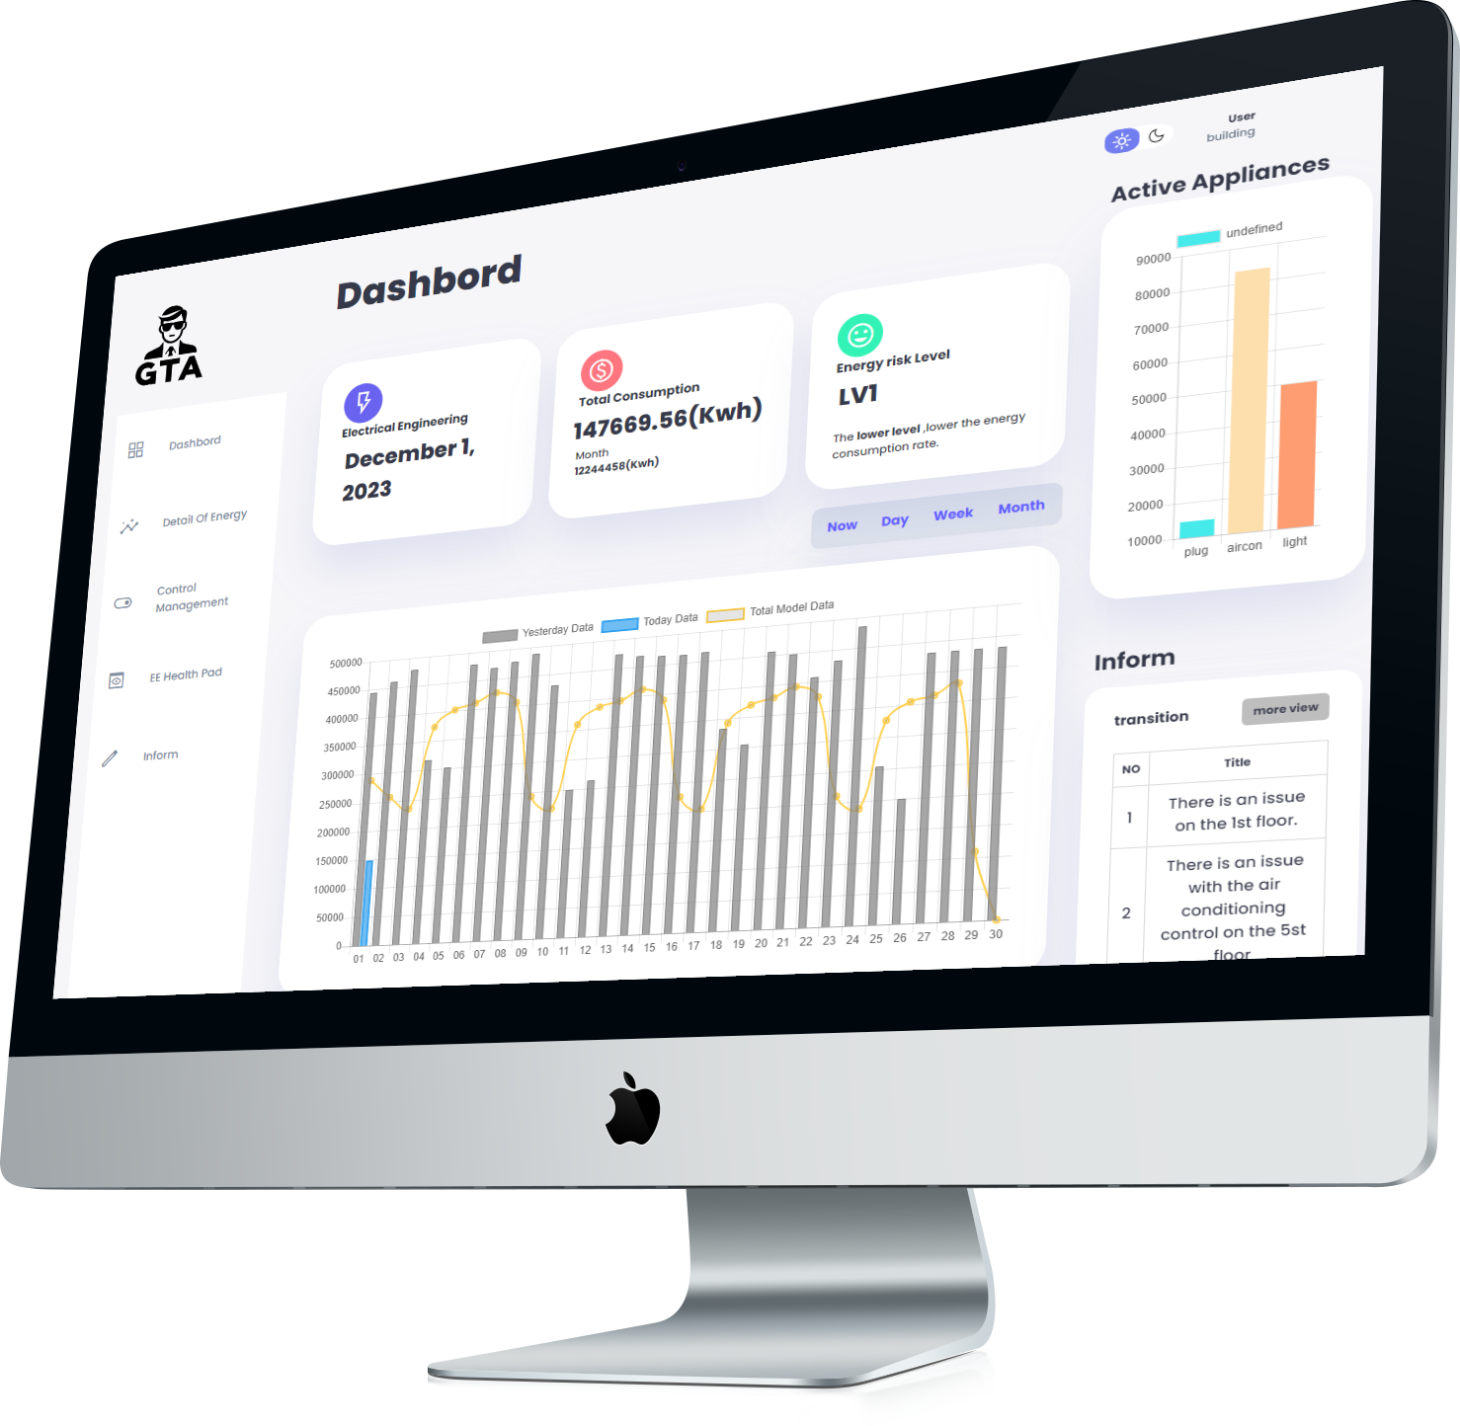

GREEN TECH ARCHITECTURE
[계룡건설] 빅데이터 Green tech SW 개발자 과정 최종 프로젝트

Slide 2






Part.01
Part.02
Part.03
Part.04
개요
분석&설계
화면 정의
구현 기능
시연

Slide 3






Part.01
개요
# 주제_선정_배경
# 목표와_기대효과
# 개발_방법론
# 개발 환경
# 팀원_소개

Slide 4
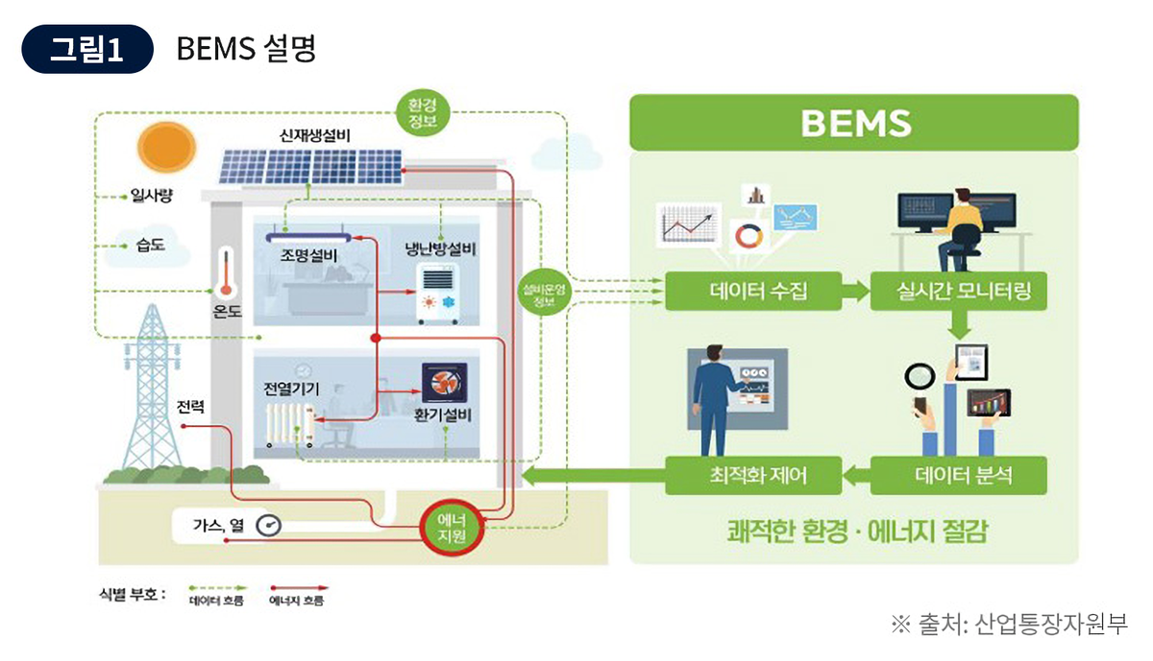

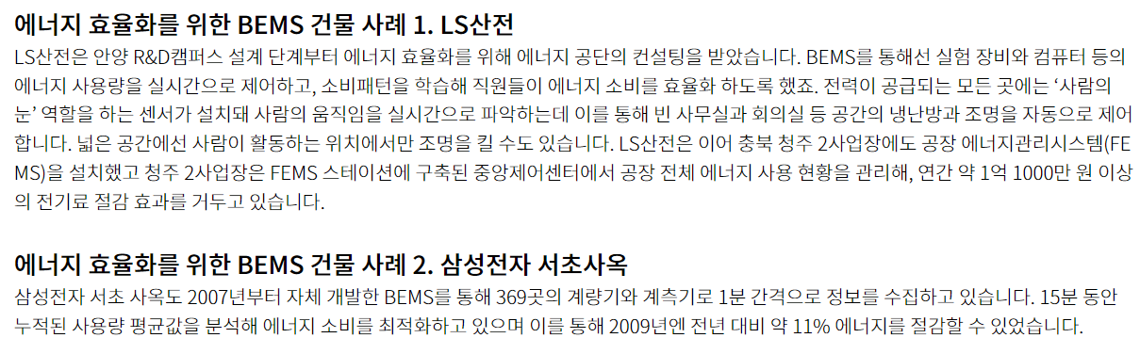
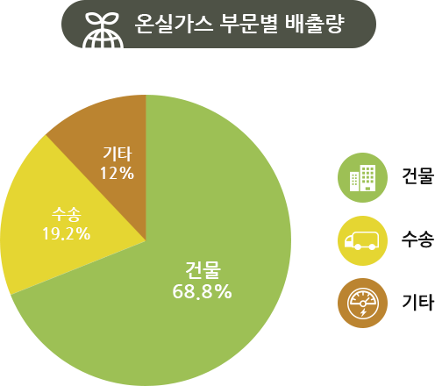

Part.01
주제 선정 배경
건물 에너지 사용량을 줄인다면?
2018 서울시 온실가스 배출량
출처: 서울 시청 사이트

Slide 5


- 전기, 가스, 냉난방 등의 에너지 비용과 낭비 ⬇️⬇️
- 스마트 그리드와 통합, 전력 네트워크의 안정성과 효율성을 ⬆️⬆️
CO2 배출량을 줄임으로써 환경에 대한 부담을 감소시키고,
지구 온난화 방지에 기여
- 환경 문제에 대한 인식 ⬆️⬆️
지속 가능한 에너지 사용에 대한 사회적 가치를 창출
Part.01
목표 및 기대 효과

Slide 6
Part.01
Agile Scrum
[ 애자일 방법론 (스크럼) ]
💡
애자일(Agile)은 지속적인 발전, 유연성, 효율성을 중요시하는 프로젝트 관리 방법론이며, 스크럼(Scrum)은 애자일을 이상적으로 실행할 수 있게 하는 애자일의 프레임워크 중 하나

Slide 7
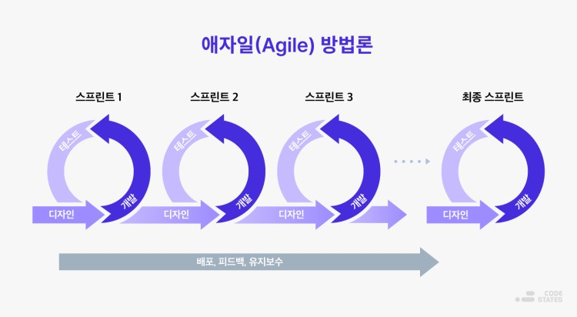

Agile
: 기민한, 민첩한
1 Team: AI
2 Team: back-end
3 Team: front
- 작은 개발팀, 짧은 개발 주기 팀의 집중력과 생산성 ⬆️⬆️
수정을 거치며 점진적으로
소프트웨어를 산출
소통을 중시,
주기적으로 모여 회의

Slide 8

버그 추적, 프로젝트 관리에 최적화 된 프로젝트 관리형 협업 툴.
애자일 스크럼 방법론을 지원해 팀을 나누고 업무를 할당하여 효율적으로
프로젝트를 개발, 관리할 수 있다.

Slide 9



















Part.01
개발 환경
Machin learning
Front-End
Back-End
CI / CD
Collaborative
was
dev

Slide 10




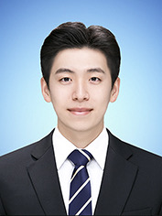


Part.01
G.T.A 팀원 소개
1 Team
2 Team
3 Team
PM/SM
PL
PA
PL
PA
김규영
김상준
이영규
임지윤
신가희
[AI]
기능(정):
‘Control’ page
[Back-End]
기능(정):
‘Dashboard’ page
[Back-End]
기능(정):
‘Detail’ page
[Front-End]
기능(정):
‘inform’ (게시판) page
[Front-End]
기능(정):
‘inform’ (게시판) page

Slide 11
Part.02
분석&설계
# 데이터
# 프로세스
# 산출물_리스트

Slide 12
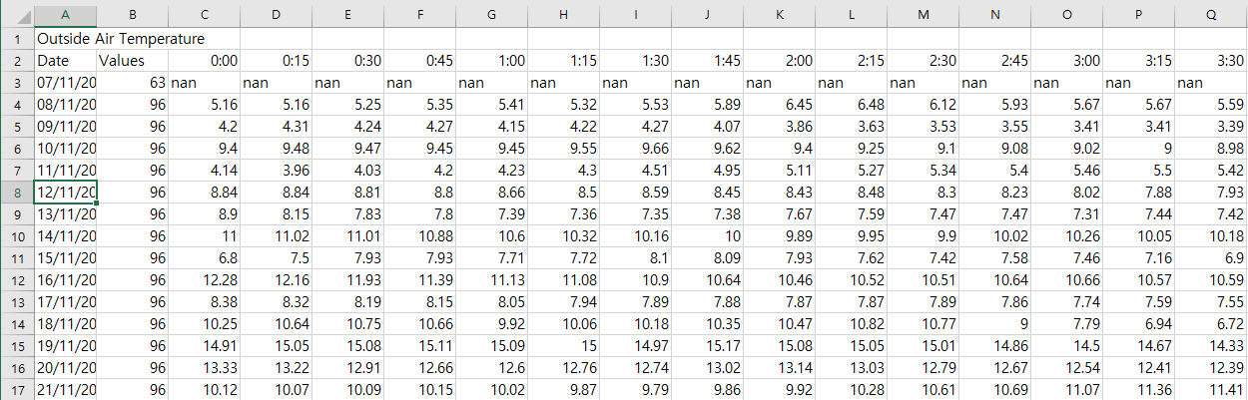
Part.02
데이터-수집
가구 데이터 & 30분 단위,
시간 단위 태양광 발전량
산업용 데이터
2. 가스,전기 데이터
15분 단위, 칼럼명에 시간 정보 기재
3. 전력사용량 예측 경진대회 데이터
1시간 단위 데이터
4. 태국 빌딩 에너지 데이터
수집 경로: kaggle CU-BEMS, smart building energy and IAQ data

Slide 13
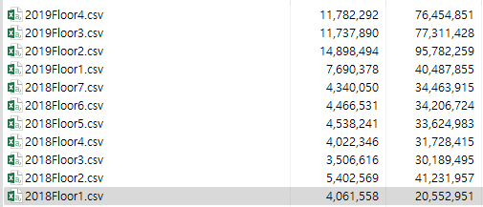
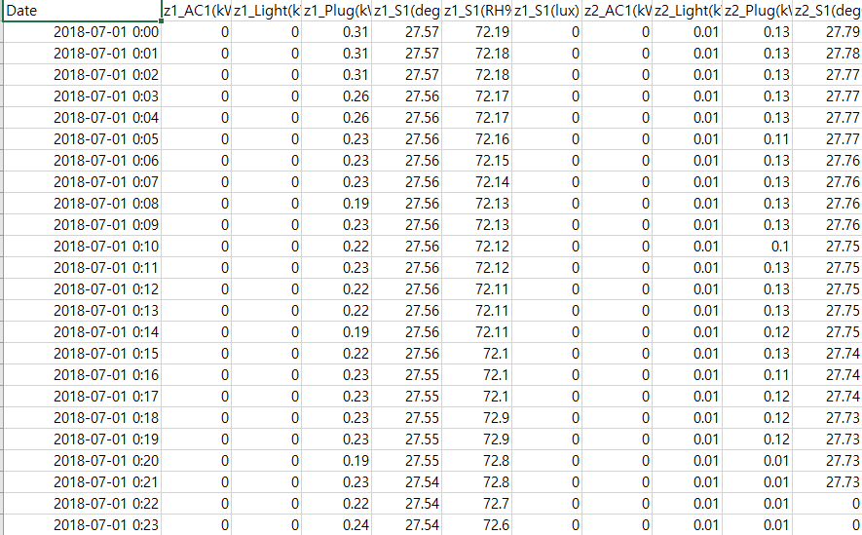

Part.02
데이터-선정
[태국 빌딩 에너지 데이터]
층 별 에너지 데이터 제공
1분 간격 에너지 데이터 제공
높은 정보력
땅땅땅!

Slide 14
Part.02
데이터-분석
1분 단위의 층 별, 전자기기 별
에너지 사용량 데이터
이름 | 컬럼 수 | 데이터 수 | 데이터 크기(KB) | 구역 개수 | 에어컨 개수 | 플러그 개수 | 조명 개수
1층 | 12 | 264,960/525,600 | 20,072/39,539 | 4 | 4 | 3 | 4
2층 | 37 | 264,960/525,600 | 40,266/93,538 | 4 | 16 | 4 | 4
3층 | 30 | 264,960/525,600 | 29,482/75,500 | 5 | 7 | 5 | 5
4층 | 30 | 264,960/525,600 | 30,985/74,663 | 5 | 7 | 5 | 5
5층 | 30 | 264,960/525,600 | 32,837/73,723 | 5 | 7 | 5 | 5
6층 | 30 | 264,960/525,600 | 33,406/61,242 | 5 | 7 | 5 | 5
7층 | 30 | 264,960/525,600 | 33,657/77,020 | 5 | 7 | 5 | 5

Slide 15
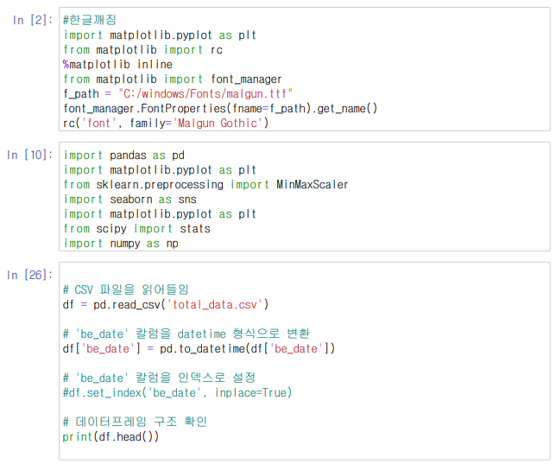
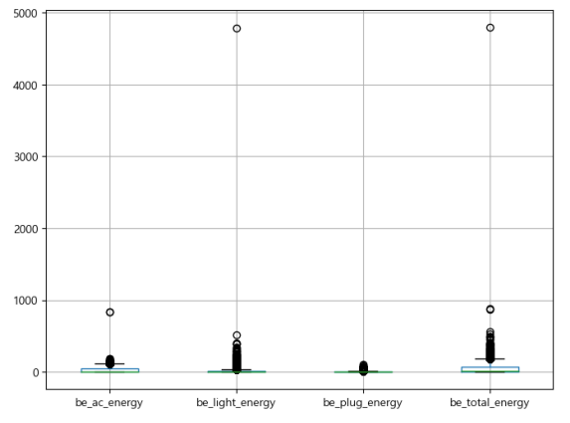
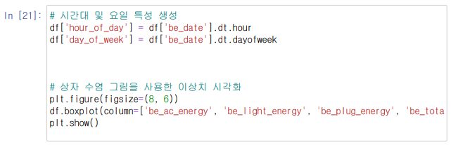
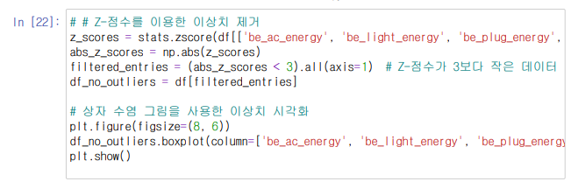
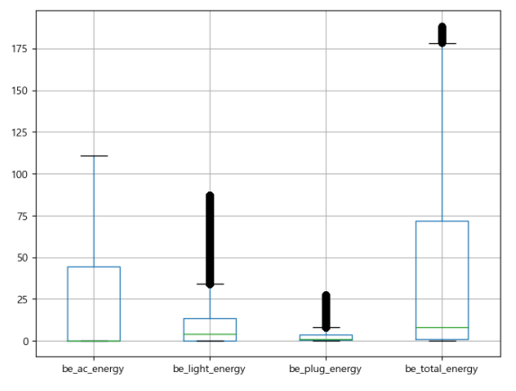
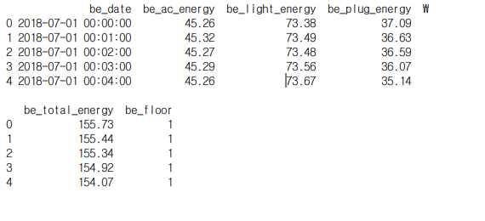
Part.02
데이터-전처리
1. 데이터 구조 확인 및 라벨링
- 데이터 프레임 구조 확인
2. 이상치 제거
Box Plot 이상치 시각화
이상치 제거

Slide 16
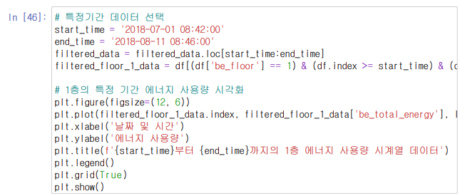
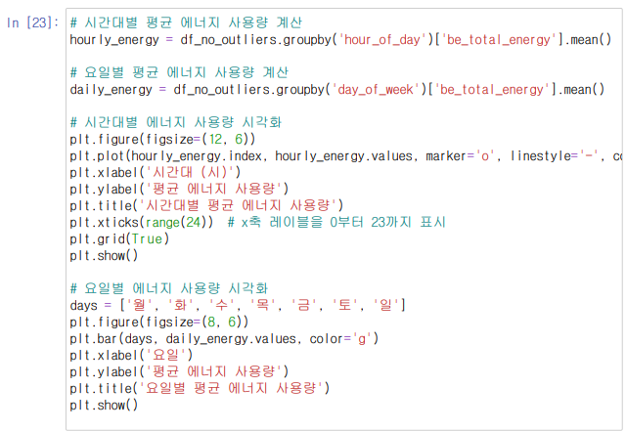
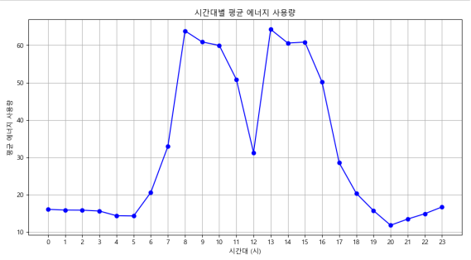
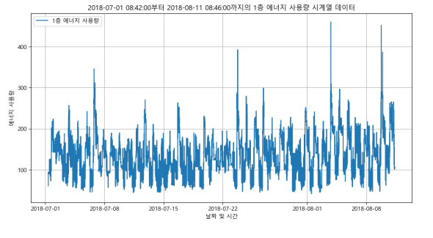
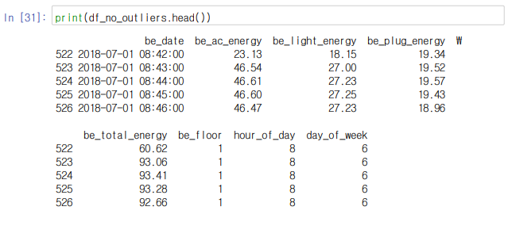
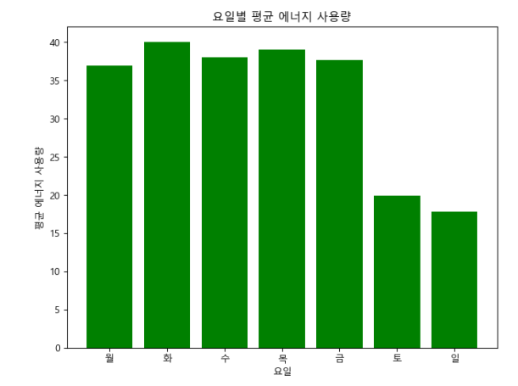
Part.02
데이터-시각화
- 시간대 별 에너지 사용량 시각화
- 요일 별 에너지 사용량 시각화
- 시간, 층 별 에너지 사용량 시각화
- 시간 별 건물 전체 에너지 사용량 시각화

Slide 17
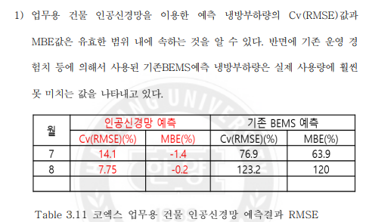
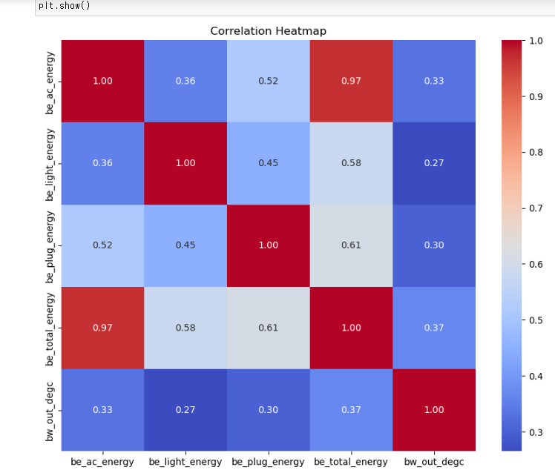
Part.02
데이터-모델링
1. 모델 선정 (1)
X 적합하지 않음! X
- 날씨 정보를 고려한 에너지 예측 (공조 방식)
- LSTM 으로 결측치 처리
- 날씨 데이터 크롤링
태국 데이터의 특수성 & 상관관계가 낮음

Slide 18
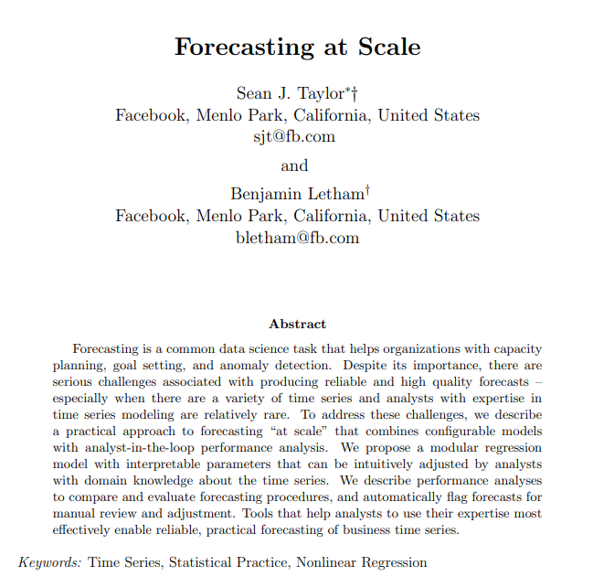
Part.02
데이터-모델링
1. 모델 선정 (2)
Fb Prophet 모델
- 유연한 모델 구조
- 휴일에 따른 변동성 반영
- 효과적인 계절성 모델링
2. 모델 특성
Prophet 모형
- 트렌드(growth)
계절성(seasonality)
휴일(holidays)
[참조 논문 : Forecasting at Scale]

Slide 19
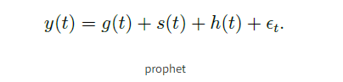
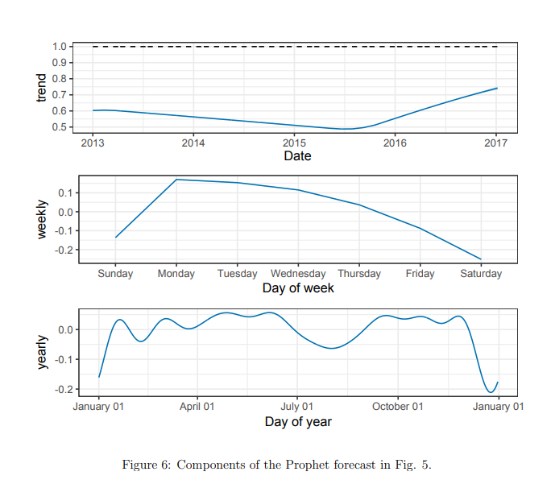
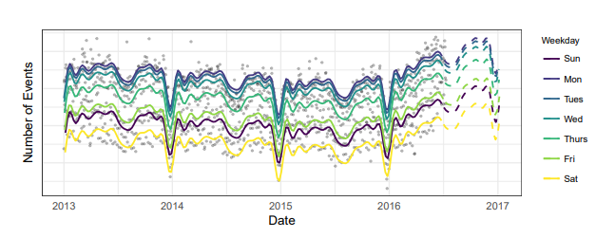
Part.02
데이터-모델링
세부 파라미터 내부동작 공식
2. 모델 특성
- 연도,주간 추세 일간 변화에 대한 파라미터를 가짐
- Prophet의 결과 주,연 단위 주기성 포착 가능

Slide 20
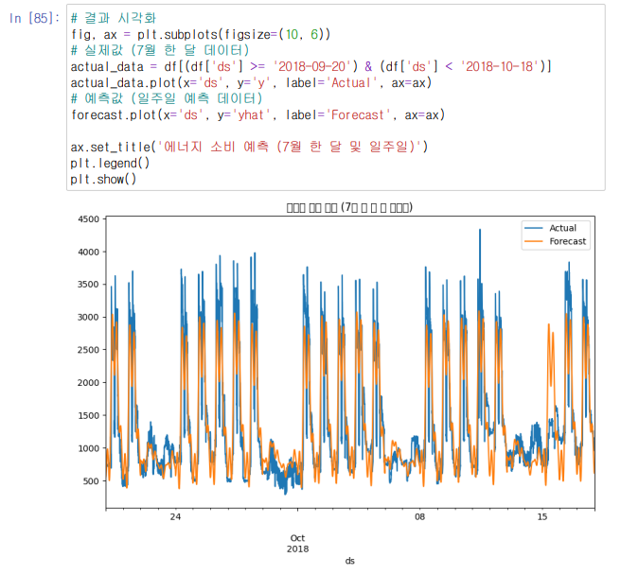
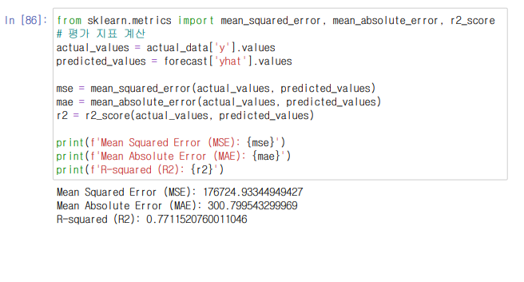
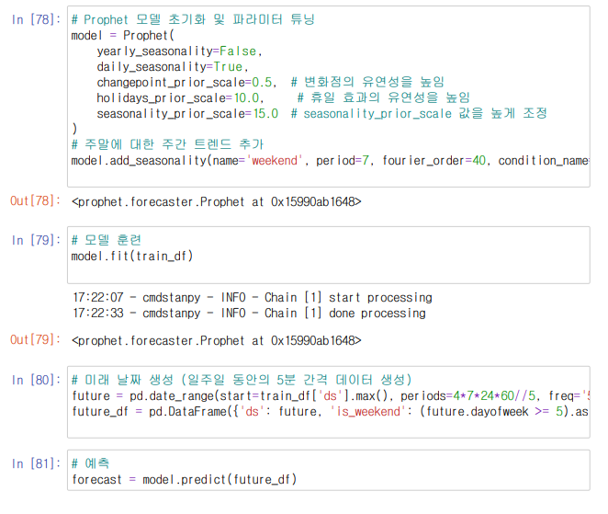
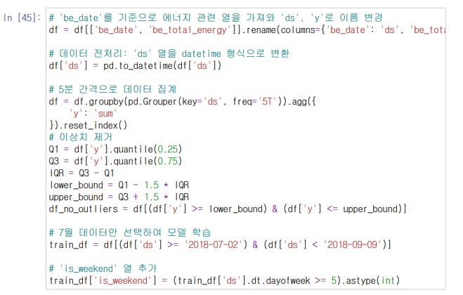
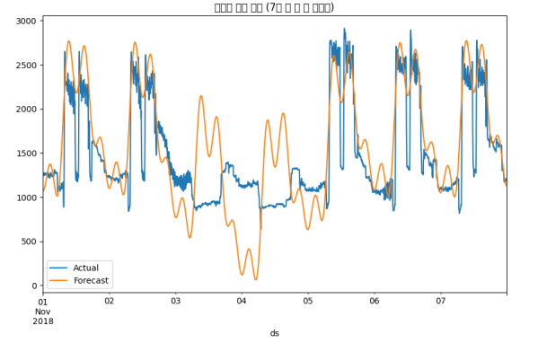
Part.02
사용량 예측 모델
1. 데이터 전처리 및 학습
라벨링, 이상치 제거
모델 학습
2. 모델 초기화, 훈련, 데이터 생성
미래 날짜 생성
데이터 예측
파라미터 튜닝
3. 결과 시각화
4.평가 지표 계산

Slide 21
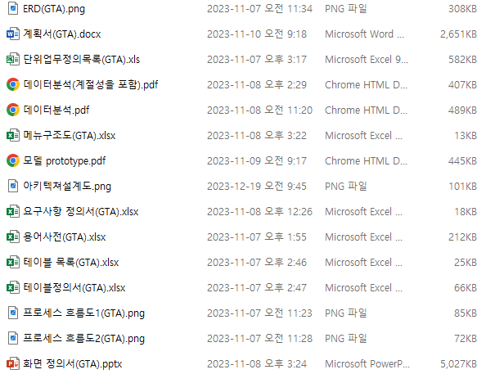
Part.02
산출물 리스트
산출물 목록
관리 | 용어 사전
분석 | 단위 업무 정의 목록
 | 요구사항 정의 목록
설계 | 테이블 정의서
 | 화면 정의서
 | 아키텍쳐 설계도
 | 프로젝트 계획서
 | 메뉴 구조도
 | 테이블 목록
 | 프로세스 흐름도
 | 물리 ERD
구축
 | 논리 ERD

Slide 22
각 층별 빌딩 운영 정보
세부 기능
환경 정보
에너지 분석
실내 온도/습도
건물 전체 에너지 소비량
일조량
층별 에너지 소비량
Part.02
층별 빌딩
기기 별 부하 소비량 분석
운영 프로세스
시스템 모니터링
에너지 소비 예측
기기 별 에너지 소비
기기 제어
에너지 소비량 예측
에너지 소비 비용 예측
에너지 정보
HMI 환경 구성
에너지원 정보
기기 별 소비량 분석
전기 소비량
제어 및 모니터링
전기 소비 예측량
담당자 커뮤니티 서비스
에너지 데이터
담당자 인수인계
에너지 별 소비 비용 예측
정보/이상 사항 공유
시스템 모니터링

Slide 23









Part.02
아키텍쳐 설계도
GTA Building
WAS(web application)
Flask Server
Client
Spring MVC achitecture
요청 & 반환
Controller - View
Rest API
Browser
Local Storage (버튼, 타임라인, 설정)
Servlet - JSP
DNN model(Prophet)
Model - Java
매달 1일 (모델 재 학습 및 DB 저장)요청
서버 실행 시 파이썬 서버 테스트
제어
대체
상태
요청 & 반환
DB
예측 데이터 저장
사용 DATA
원천 DATA
데이터 수집
DATA
1분 삽입
DATA
DATA Crawling
(태국 날씨,태양 고도)
Device

Slide 24
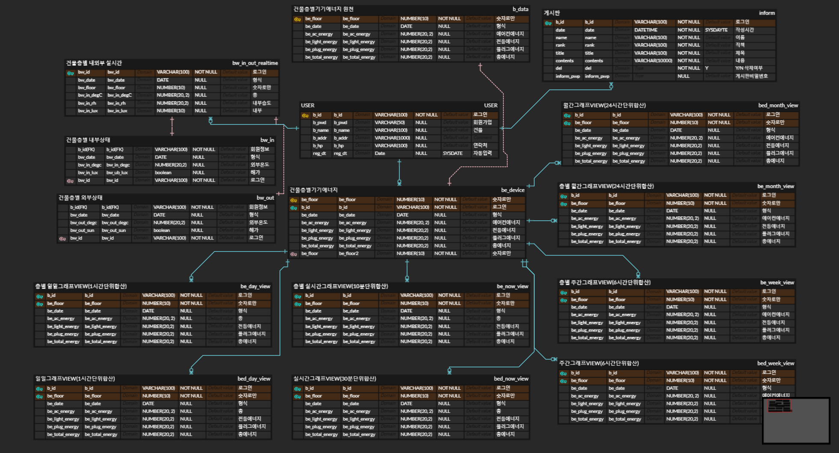
Part.02
ERD 설계

Slide 25
Part.03
화면 정의&구현 기능

Slide 26
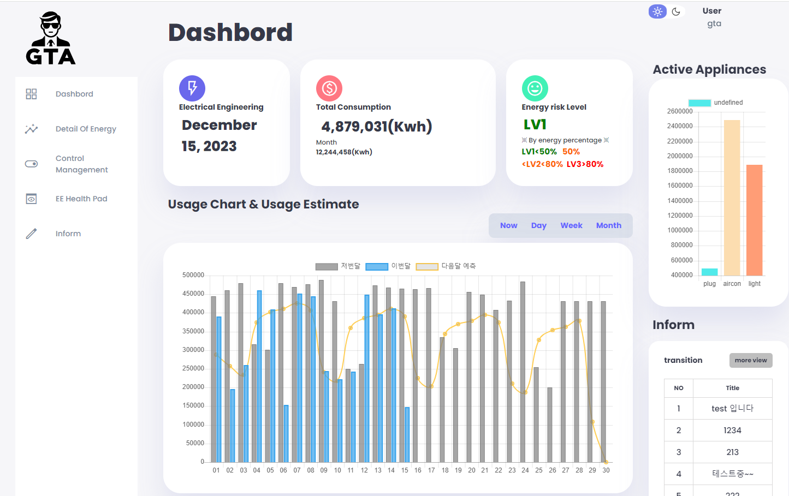
DashBoard
Part.03
1
2
구현 기능
:DashBoard
3
에너지 사용량 현황,
목표량 표시
건물 전체 각 기기의
에너지 현황
에너지 사용량 현황,
사용량 예측 그래프
게시판 미리보기
4

Slide 27
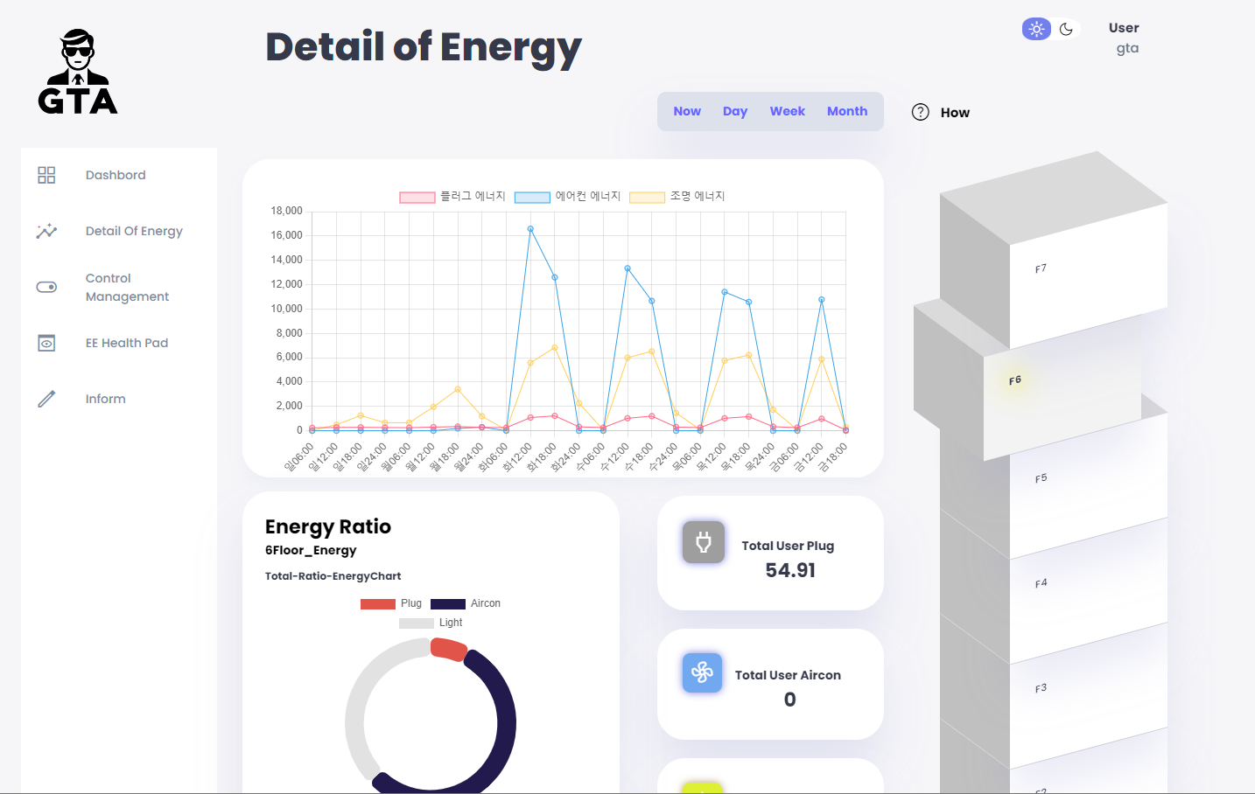
Part.03
1
2
구현 기능
:Detail of Energy
기기 별 에너지
사용량 그래프
층 별 에너지 사용량 조회
층별 전체 사용량 비율
3

Slide 28
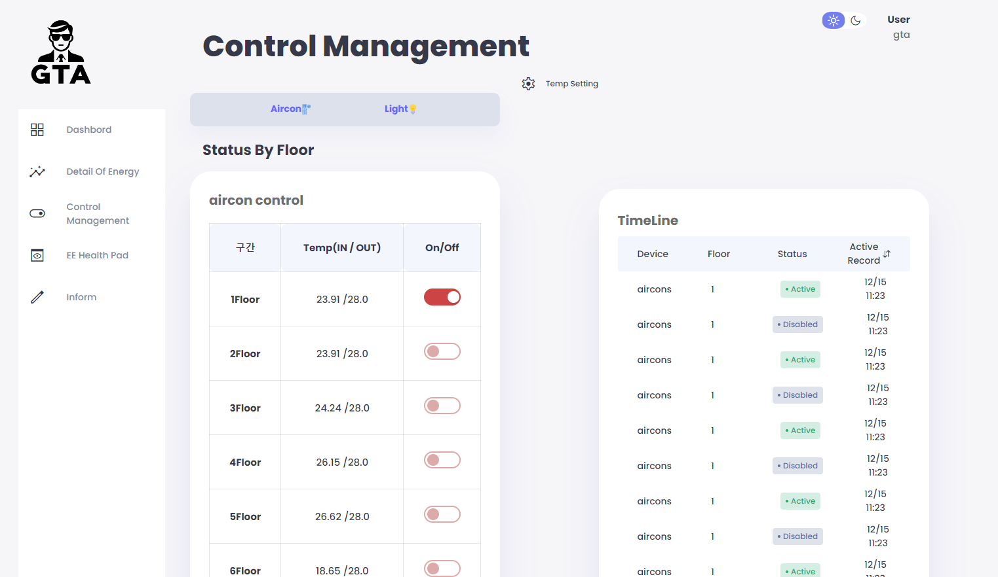

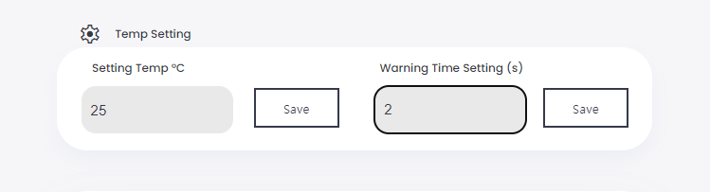
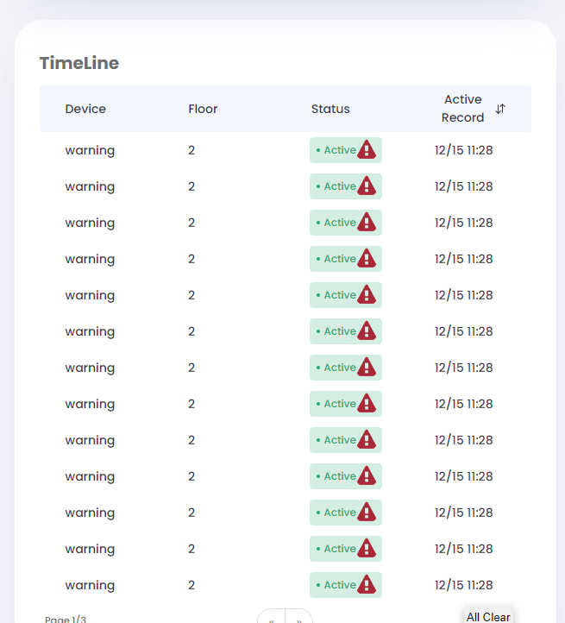
Part.03
구현 기능
2
1
:Control
Management
층 별 기기 수동 제어
제어 내역 타임라인

Slide 29
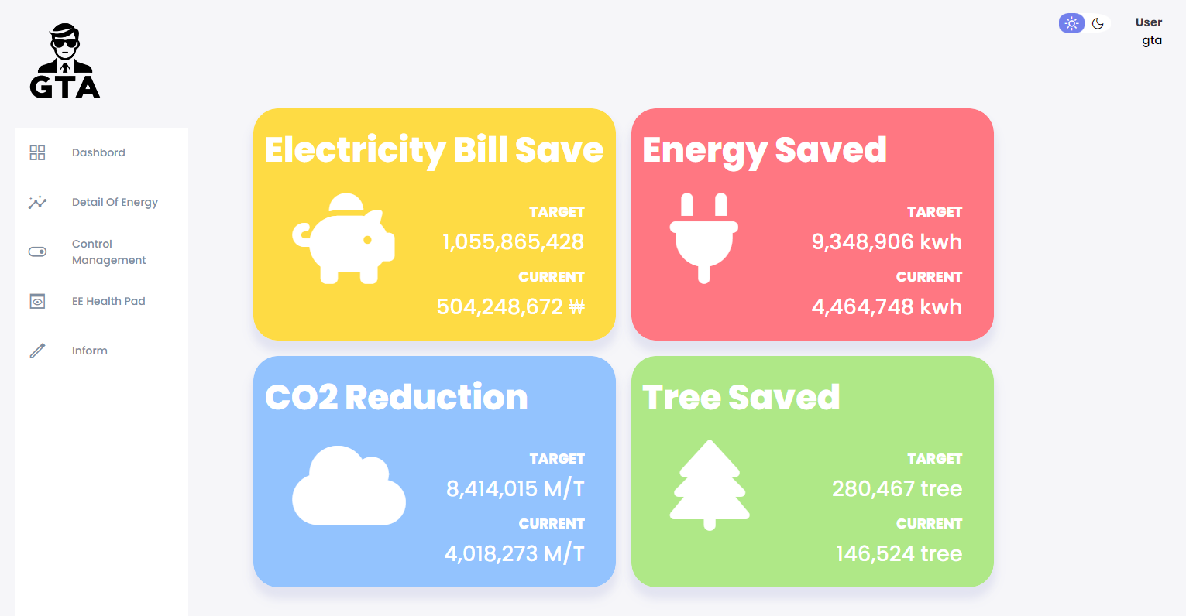
Part.03
구현 기능
:EE Health Pad
에너지 절감 현황 및
그에 따른 효과

Slide 30
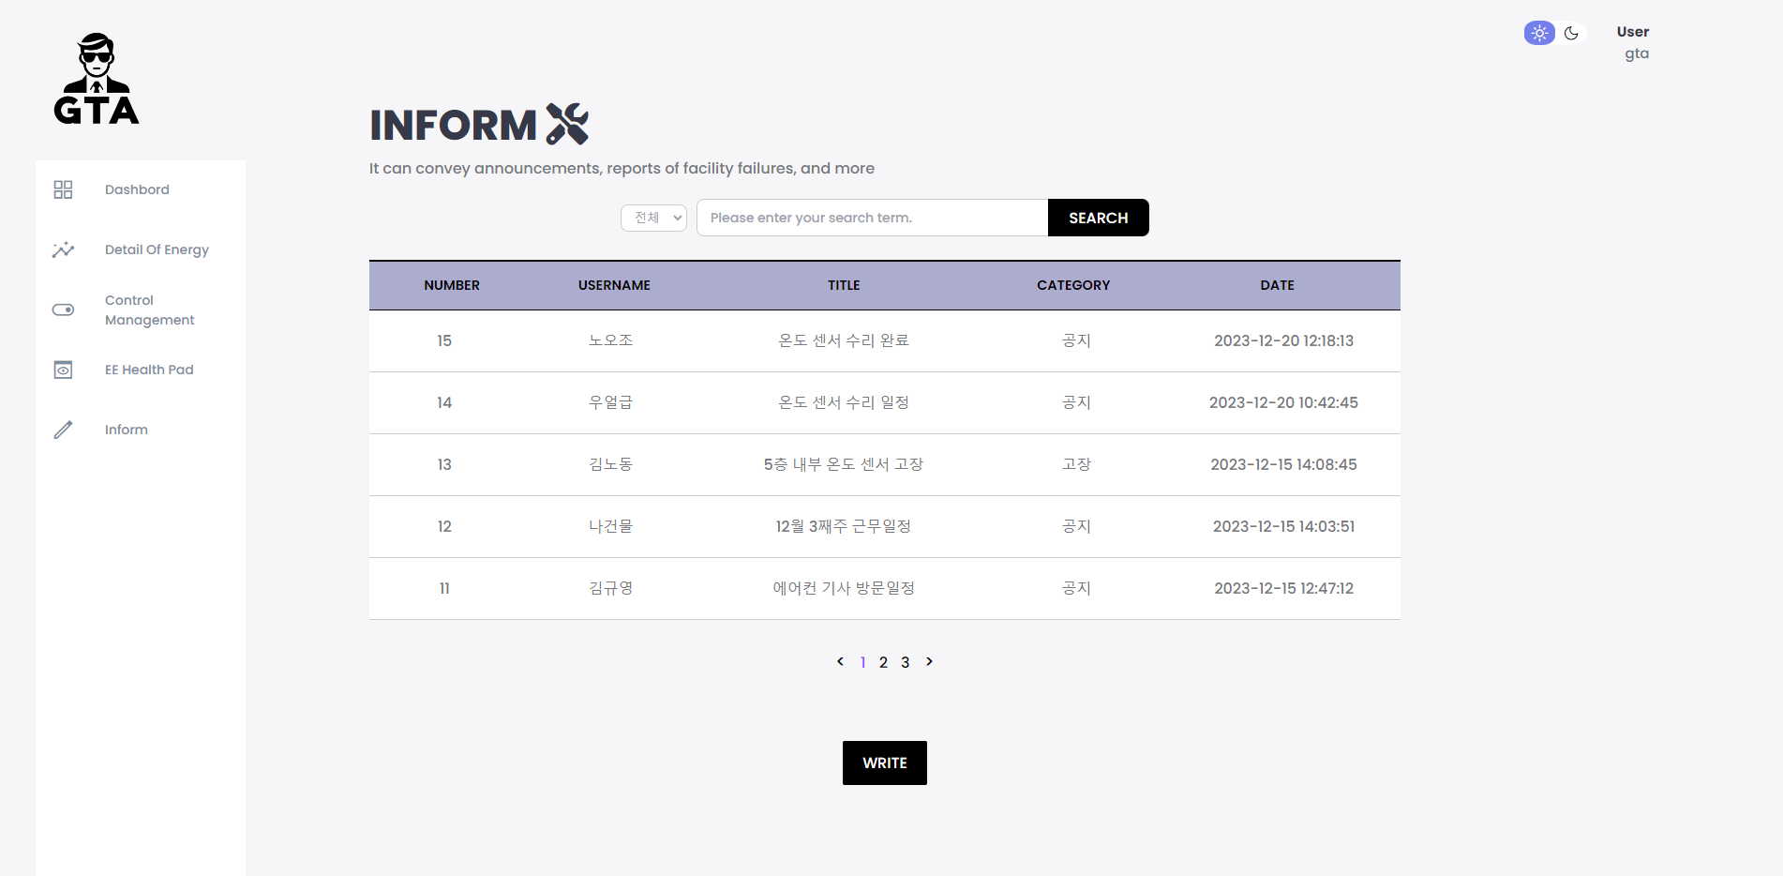
Part.03
구현 기능
:INFORM
게시글 조회, 작성, 수정, 삭제

Slide 31

Part.04
TESTING!
# 시연하기

Slide 32

GREEN TECH ARCHITECTURE
감사합니다!
# BEMS
# 건물에너지 관리
# GTA

